Slide 1

Ақымет жұлдыздары
2023-2024 оқу жылы

Slide 2
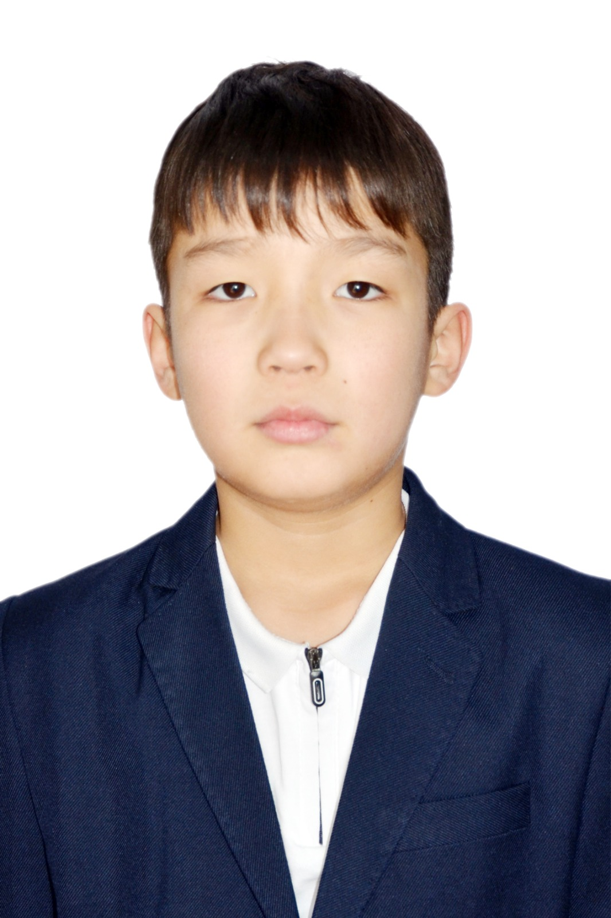
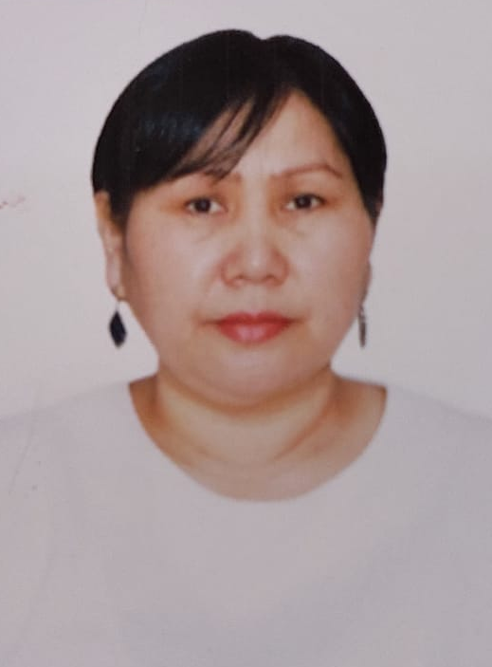
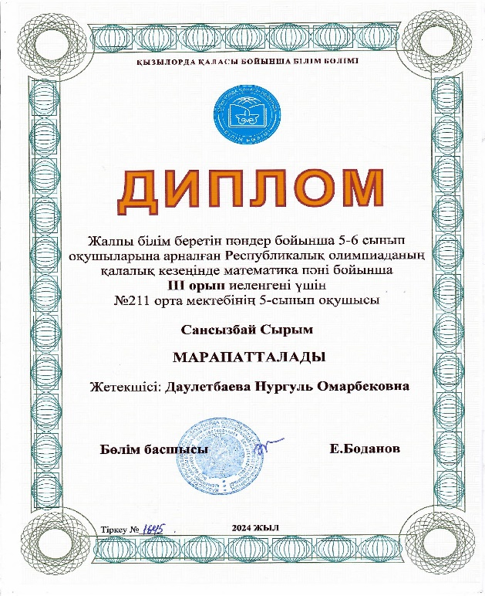
Сансызбай Сырым 5 сынып оқушысы Математика пәнінен ІІІ орын иегері
№211 орта мектеп
Даулетбаева Нургуль Омарбековна
Математика пәні мұғалімі

Slide 3
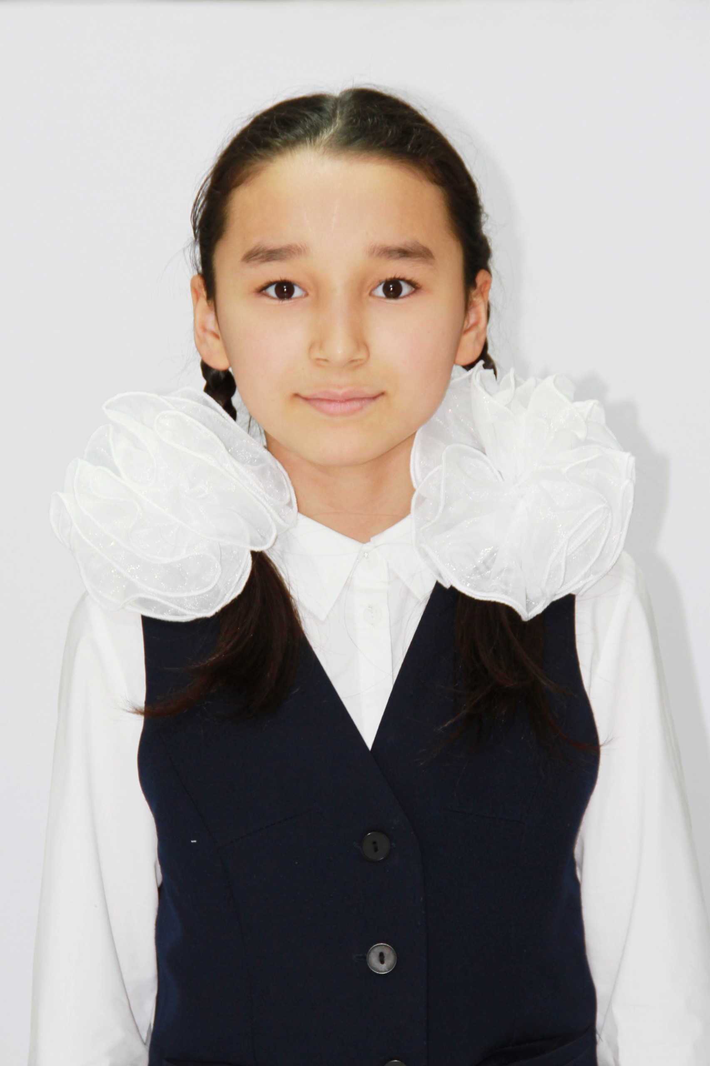
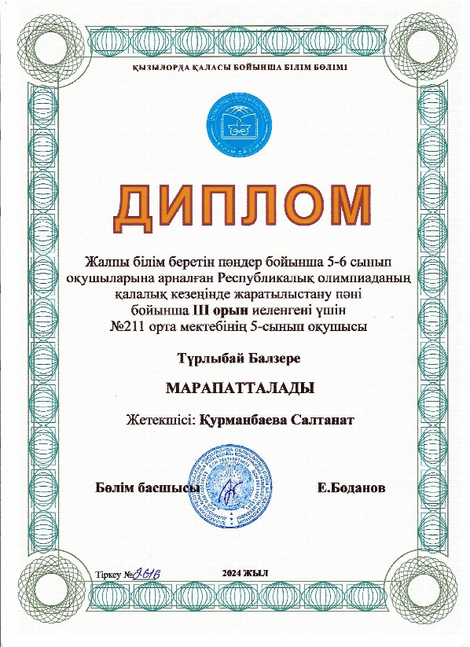
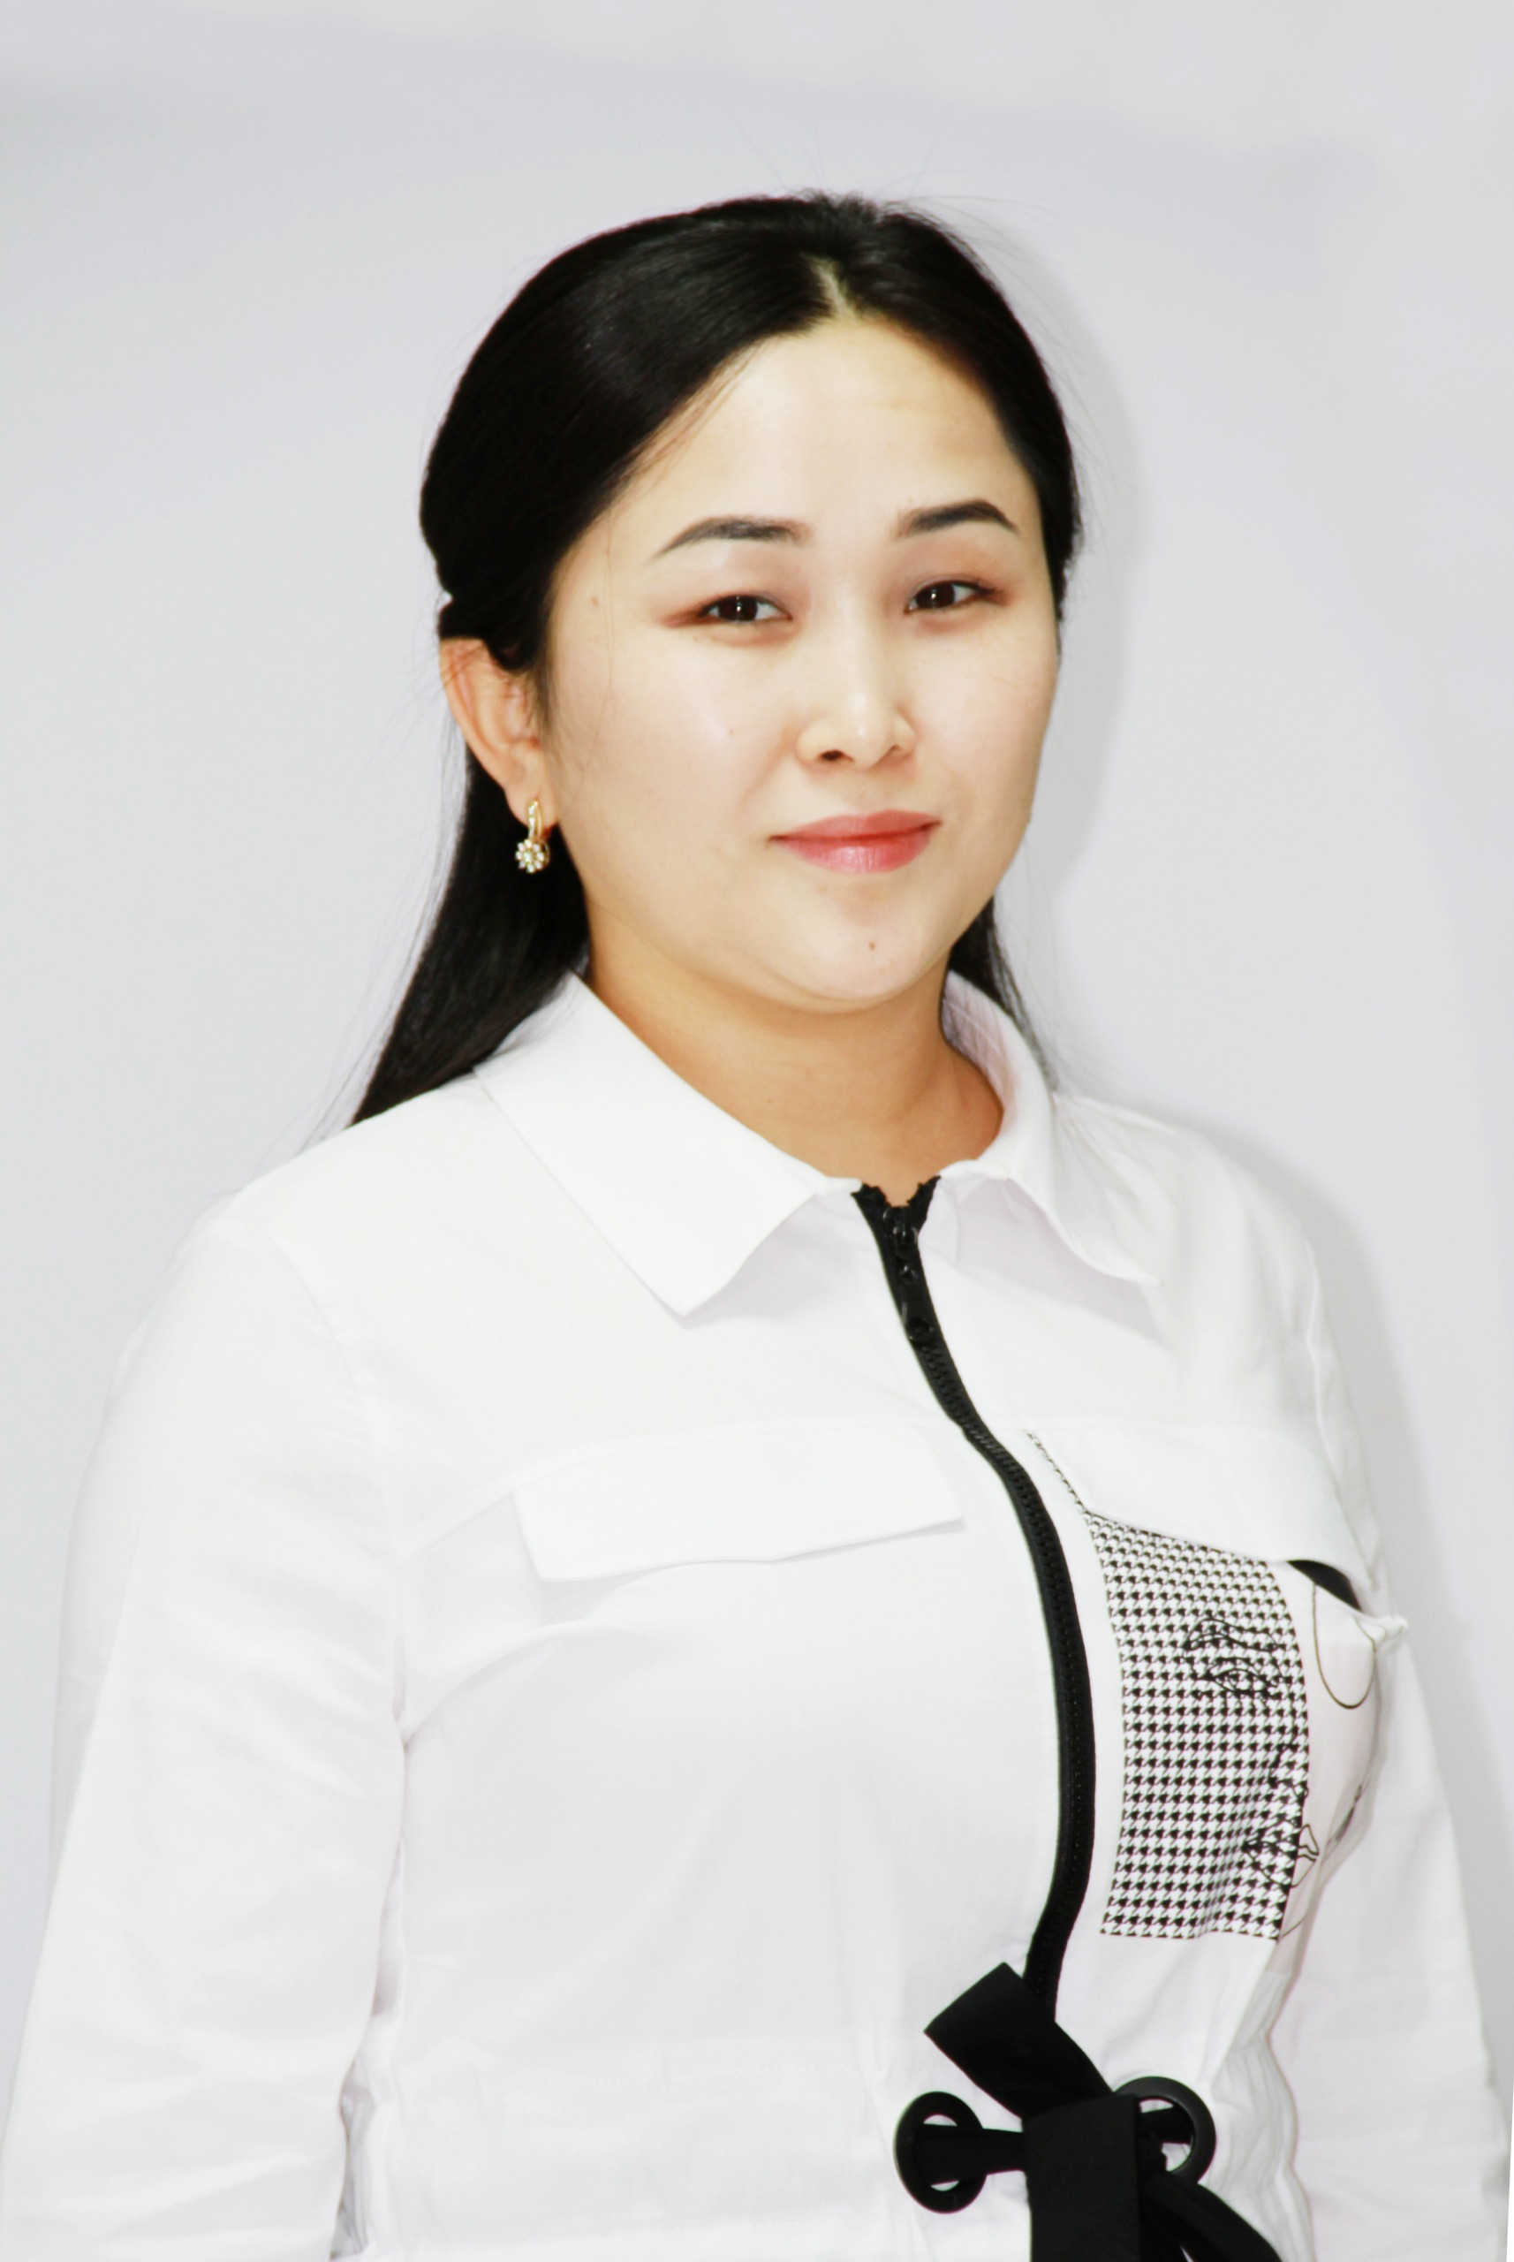
Тұрлыбай Балзере 5 сынып оқушысы География пәнінен ІІІ орын иегері
№211 орта мектеп
Курманбаева Салтанат Бахытбековна
География пәні мұғалімі

Slide 4
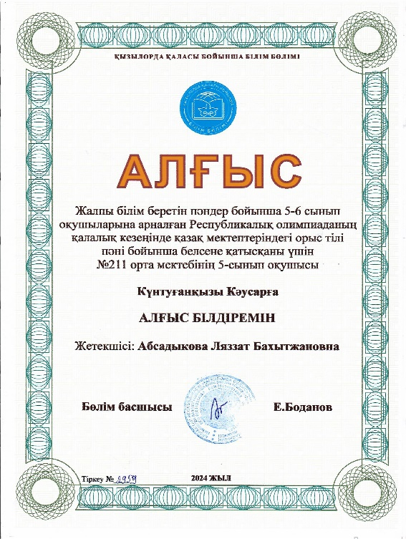
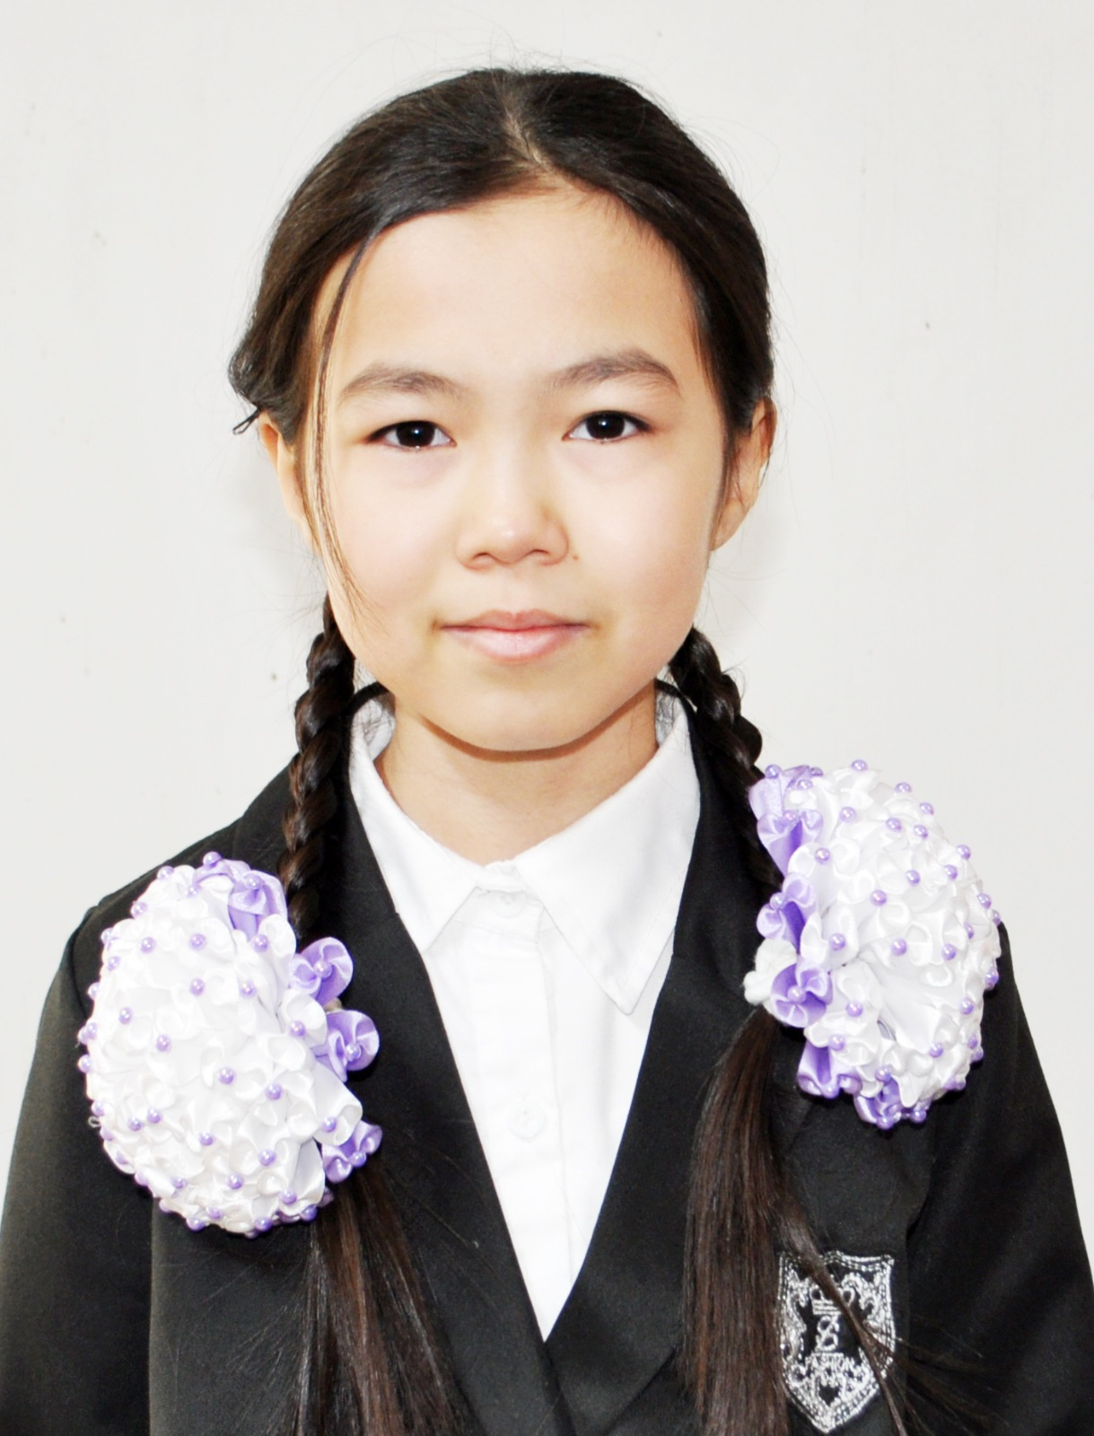
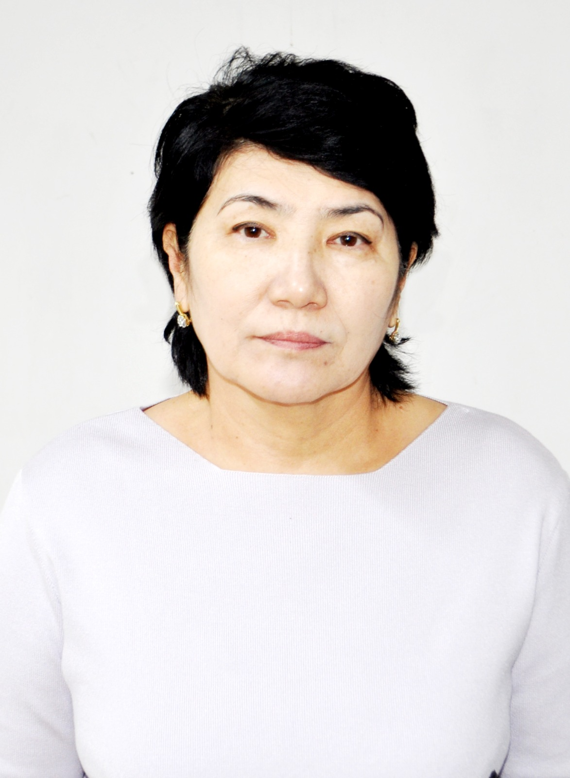
Кунтуғанқызы Кәусар 5 сынып оқушысы Орыс тілі пәнінен Алғыс хат иегері
№211 орта мектеп
Абсадыкова Ляззат Бахытжановна
Орыс тілі пән мұғалімі

Slide 5
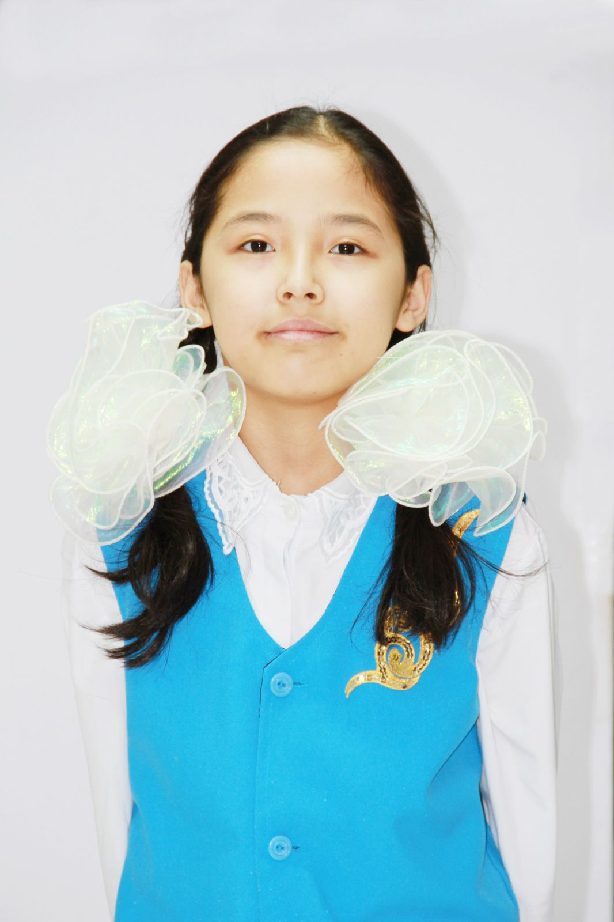
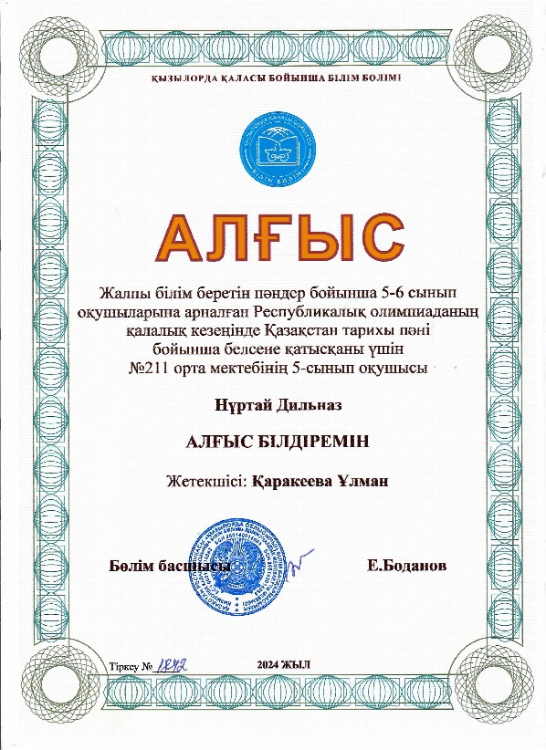
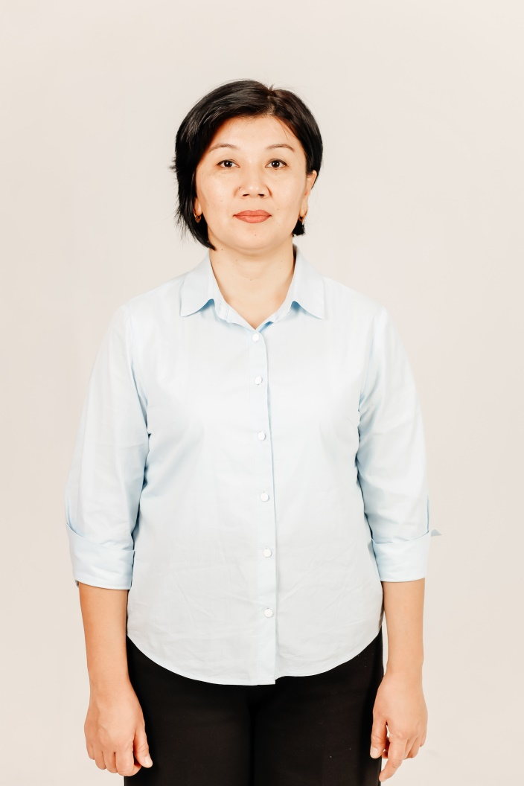
Нұртай Дильназ 5 сынып оқушысы Қазақстан тарихы пәнінен Алғыс хат иегері
№211 орта мектеп
Қарекеева Ұлман Құрманбекқызы
Қазақстан тарихы пән мұғалімі

Slide 6
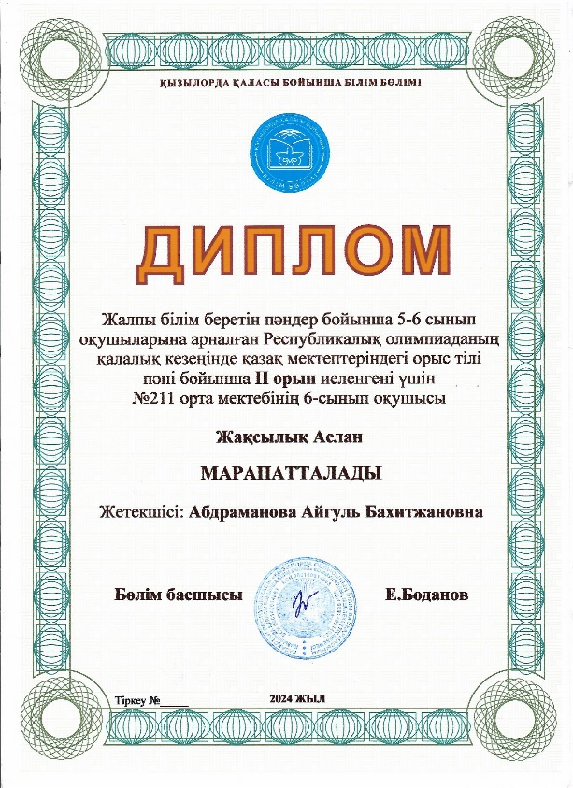
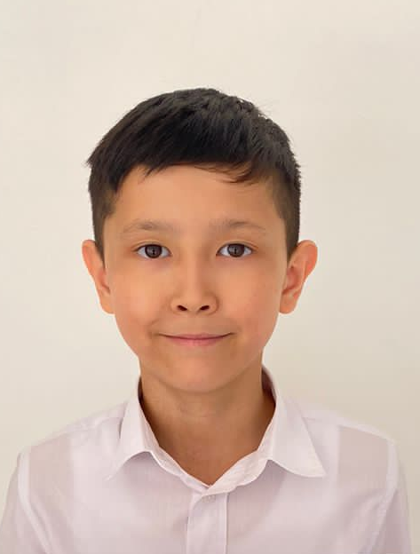
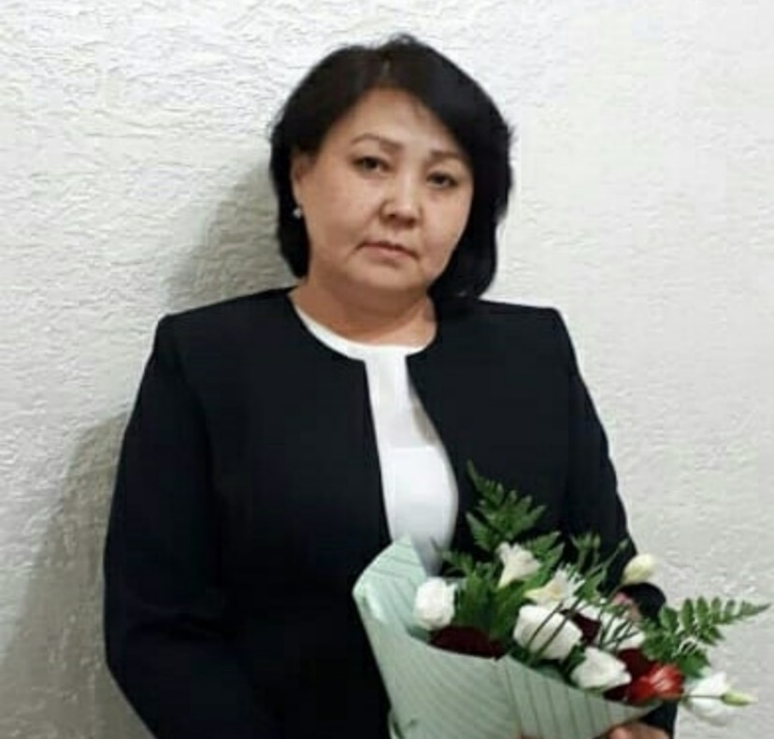
№211 орта мектеп
Жақсылық Аслан 6 сынып оқушысы
Орыс тілі пәнінен
ІІ орын иегері
Абдраманова Айгул Орыс тілі пәні мұғалімі

Slide 7
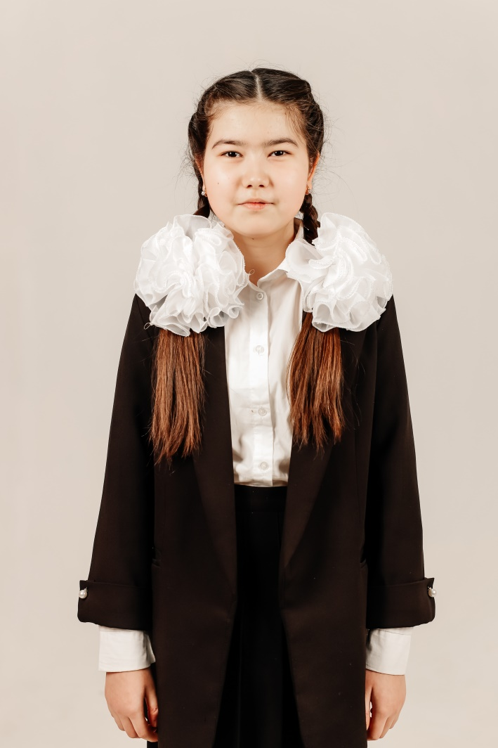
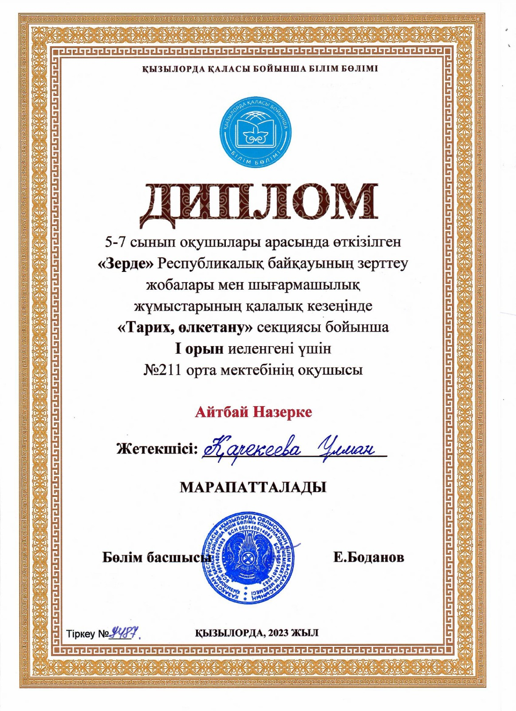
Айтбай Назерке
Тарих пән мұғалімі
Қарекеева Ұлман
«Зерде» Республикалық ғылыми жобалар конкурсының қалалық кезеңінде «Тарих, өлкетану» бағыты бойынша жүлделі І орын иегері Айтбай Назерке
Жетекшісі: Қарекеева Ұлман

Slide 8
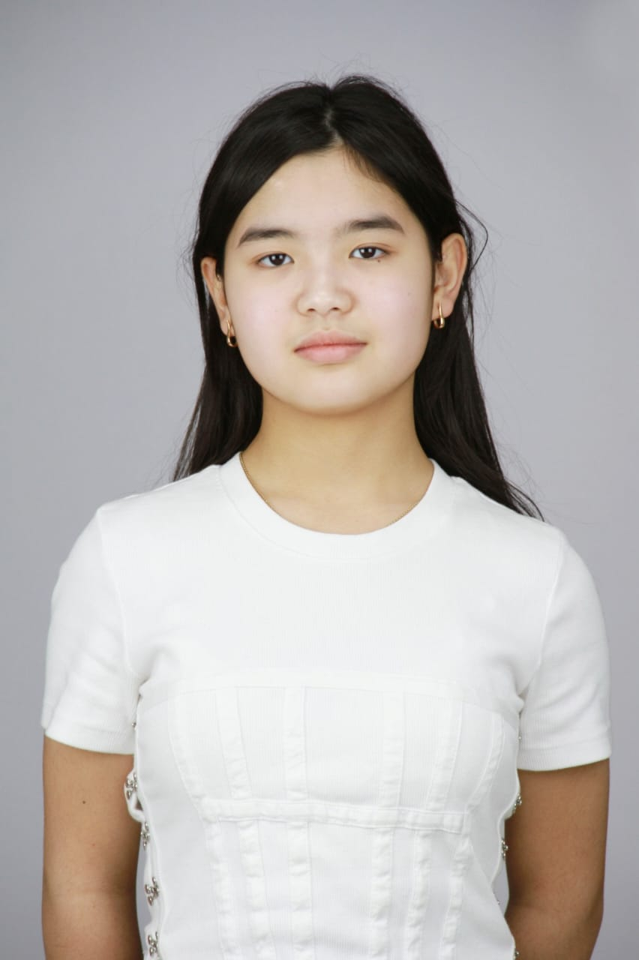
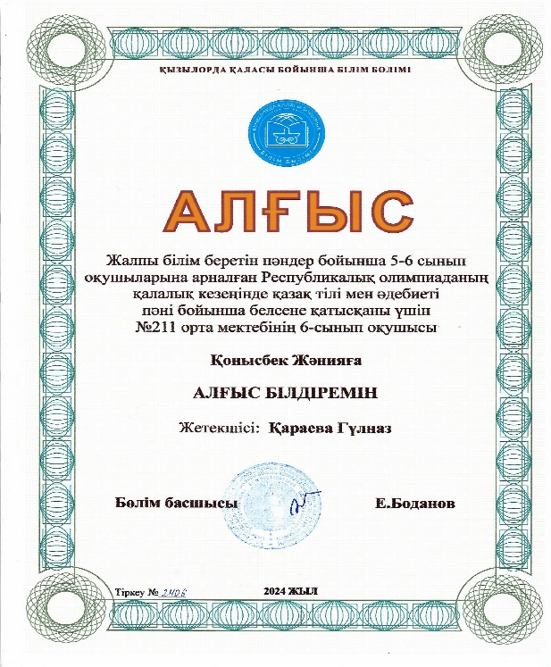
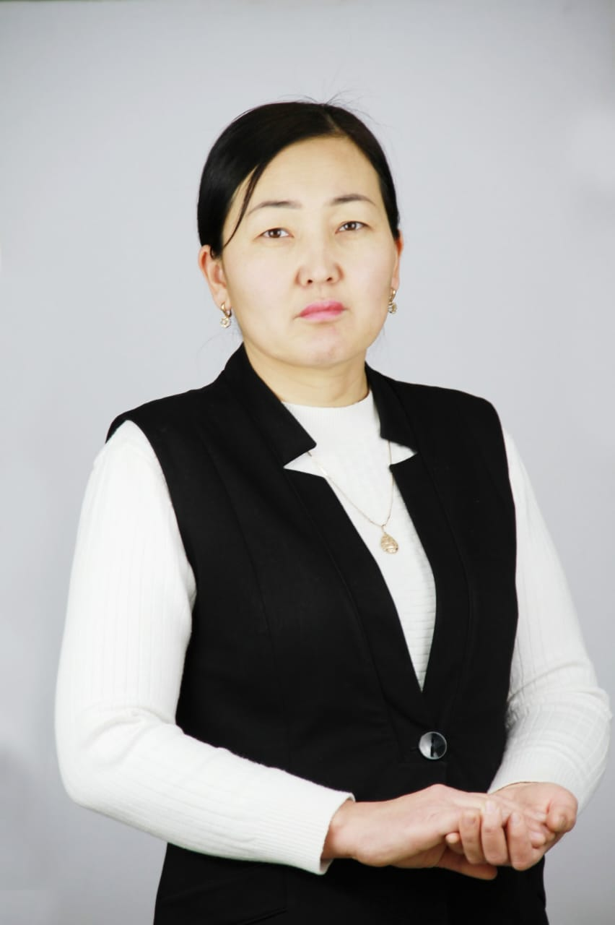
Қонысбек Жәния 6 сынып оқушысы Қазақ тілі мен әдебиет пәнінен Алғыс хат иегері
№211 орта мектеп
Қараева Гүлназ Шәймерденқызы
Қазақ тілі мен әдебиет пән мұғалімі

Slide 9
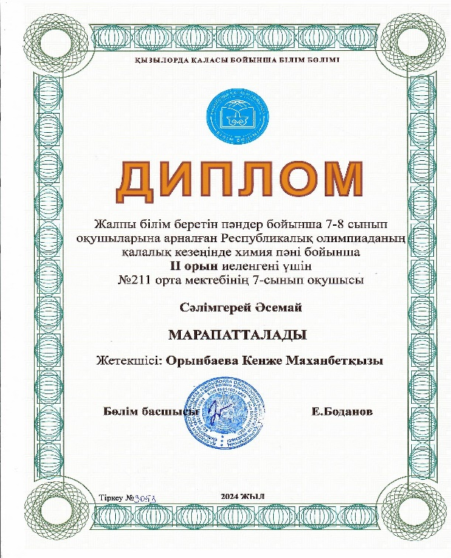
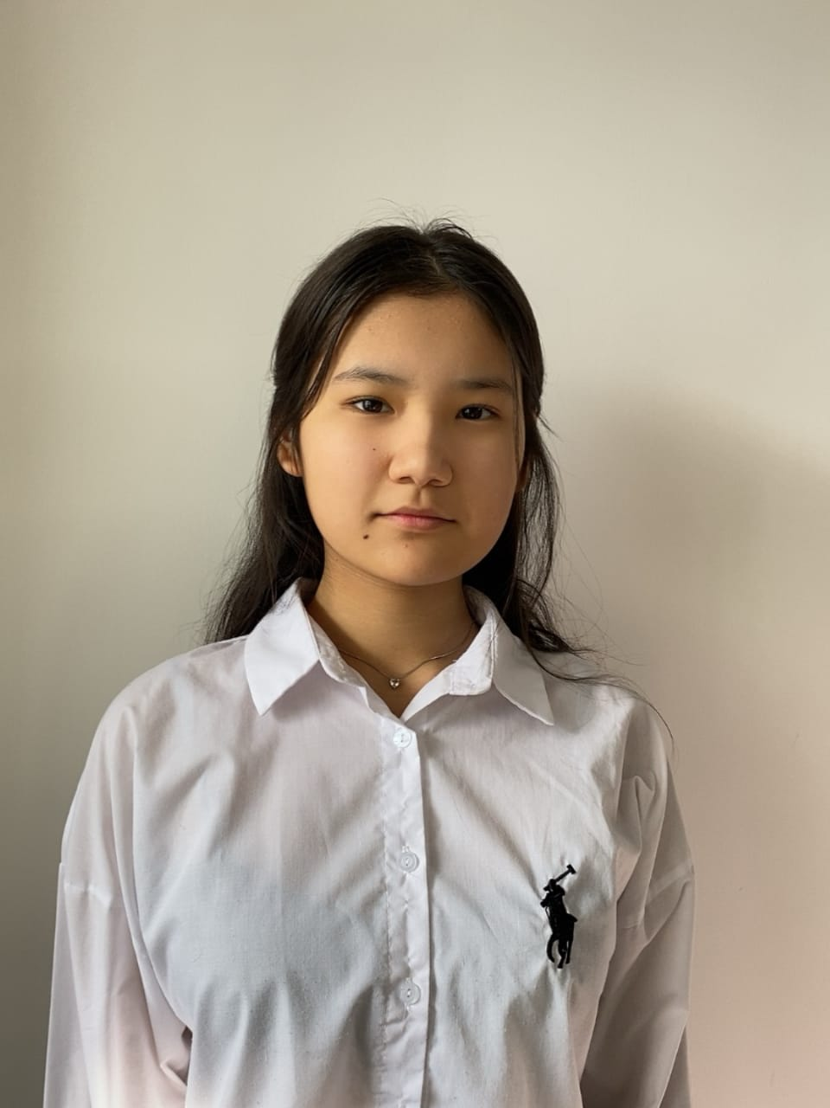
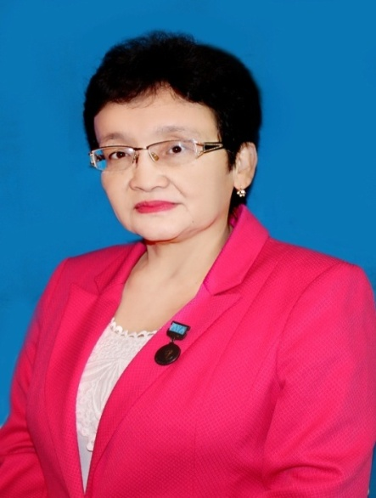
№211 орта мектеп
Сәлімгерей Әсемай
7 сынып оқушысы
Химия пәнінен ІІ орын иегері
Орынбаева Кенже Маханбетқызы
Химия пән мұғалімі

Slide 10
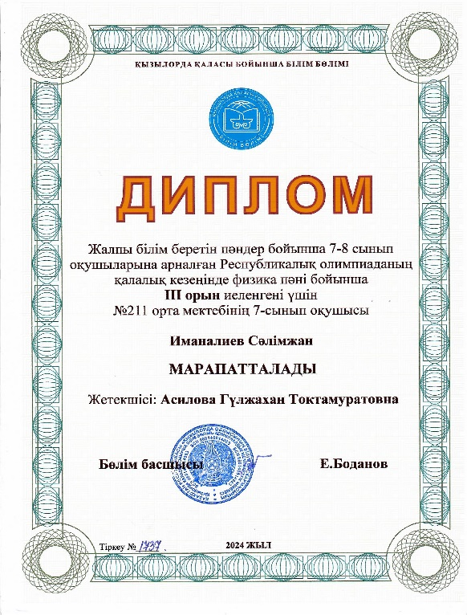
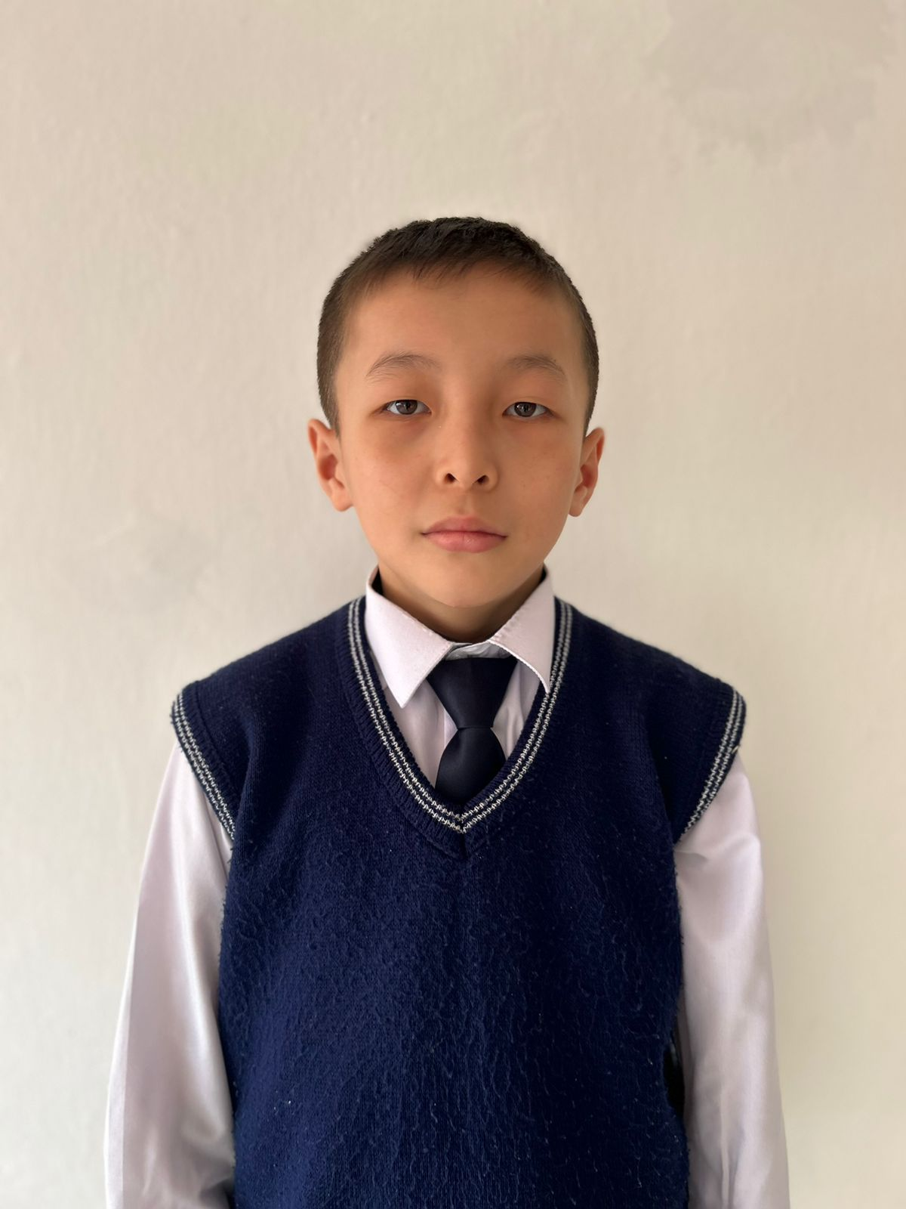
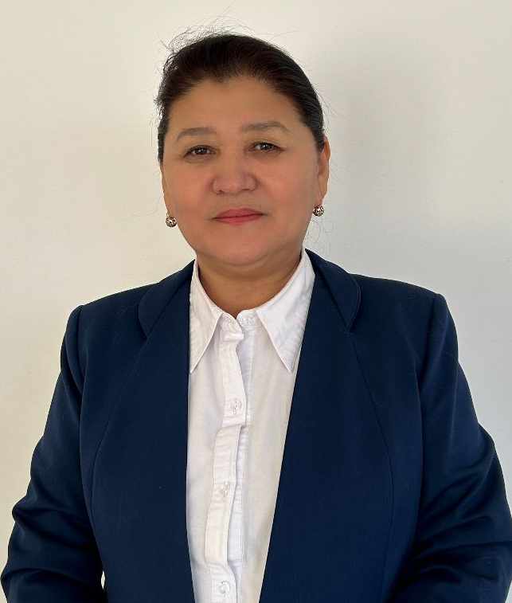
№211 орта мектеп
Иманалиев Сәлімжан
7 сынып оқушысы
Физика пәнінен ІІІ орын иегері
Асилова Гүлжахан Токтамуратовна
Физика пән мұғалімі

Slide 11
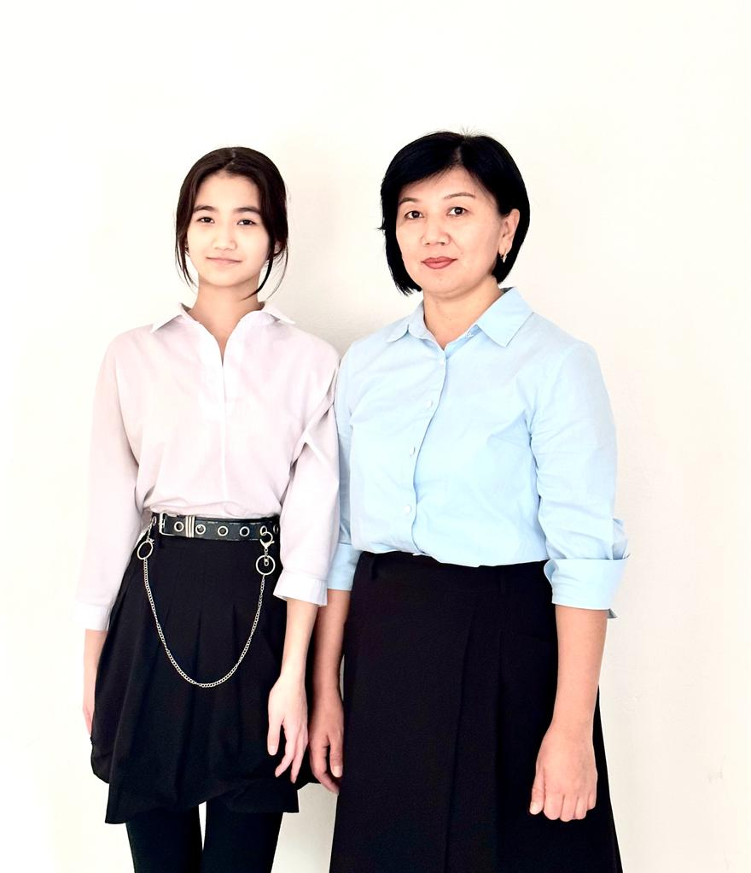
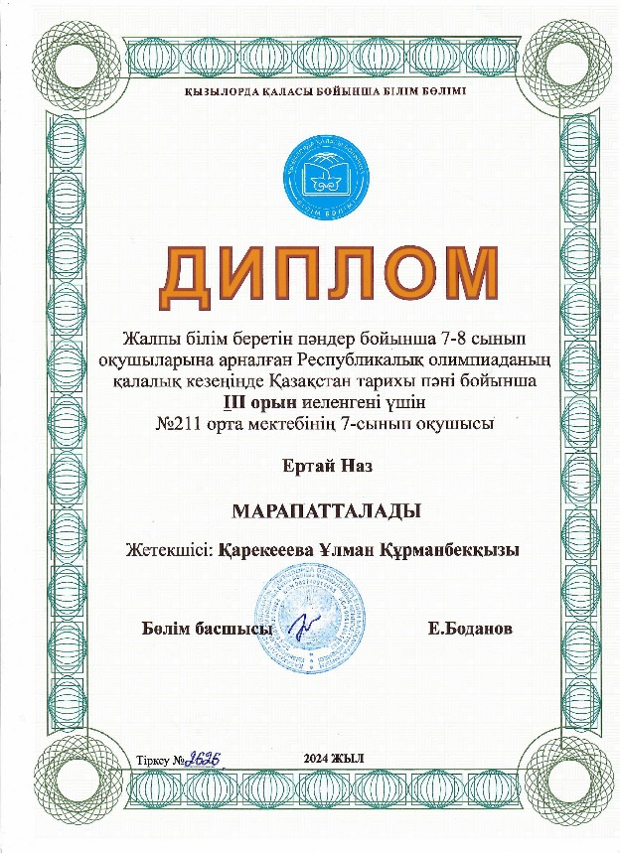
№211 орта мектеп
Ертай Наз 7 сынып оқушысы Қазақстан тарихы пәнінен ІІІ орын иегері
Қарекеева Ұлман Құрманбекқызы
Қазақстан тарихы пән мұғалімі

Slide 12
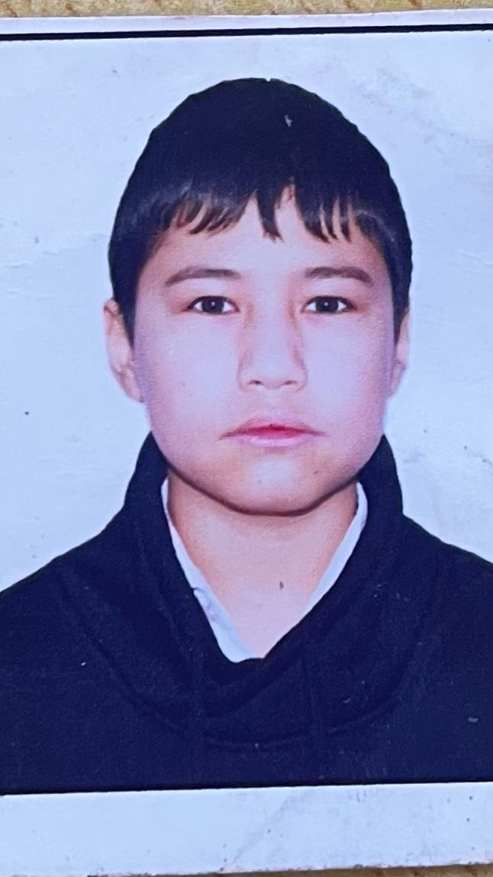
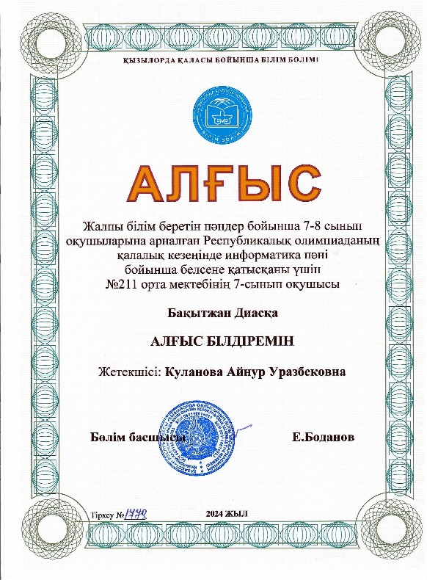
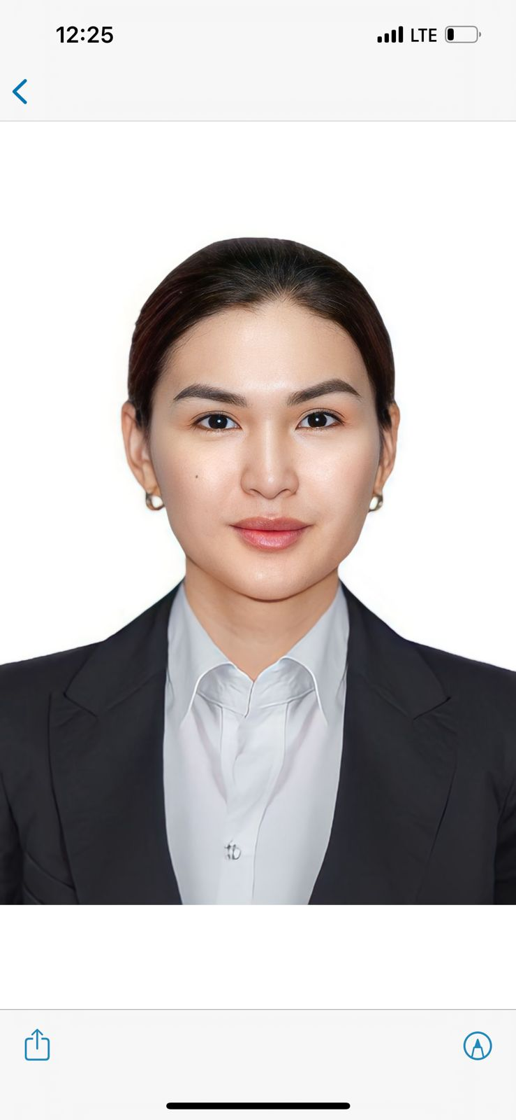
№211 орта мектеп
Бақытжан Диас
8 сынып оқушысы
Информатика пәнінен Алғыс хат иегері
Куланова Айнур Уразбековна
Информатика пән мұғалімі

Slide 13
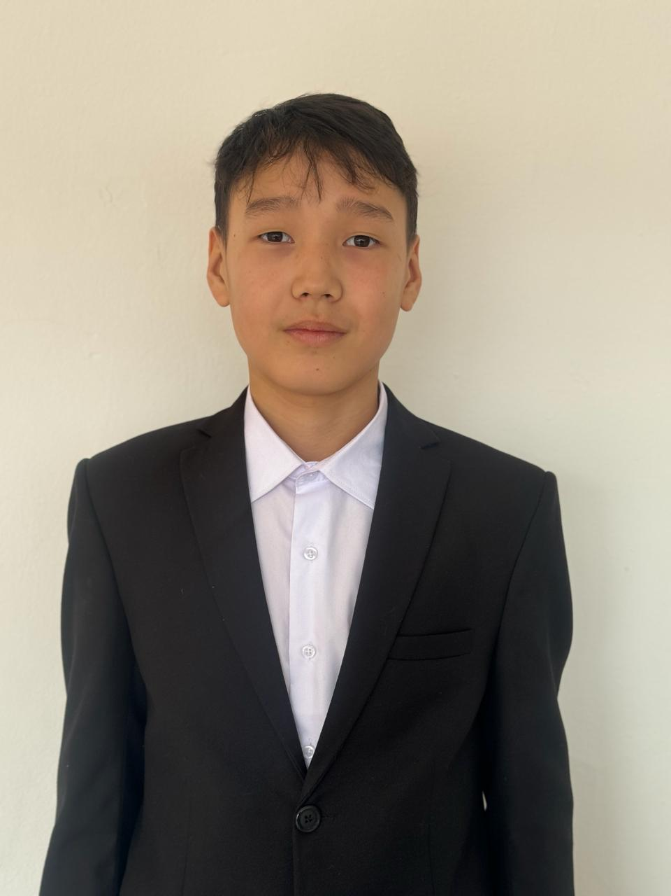
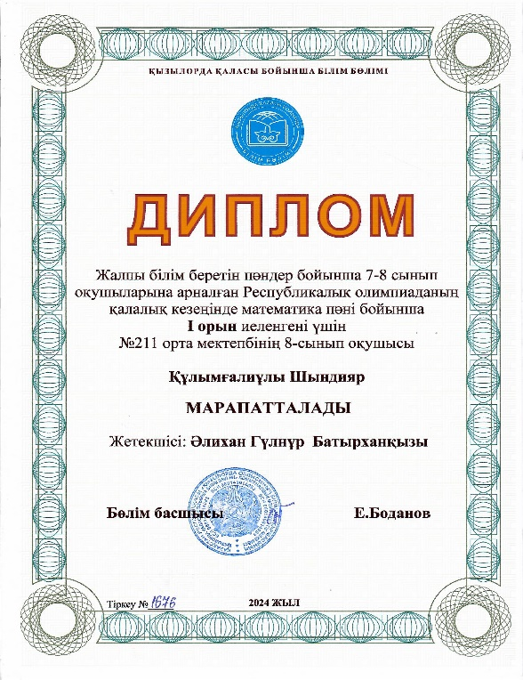
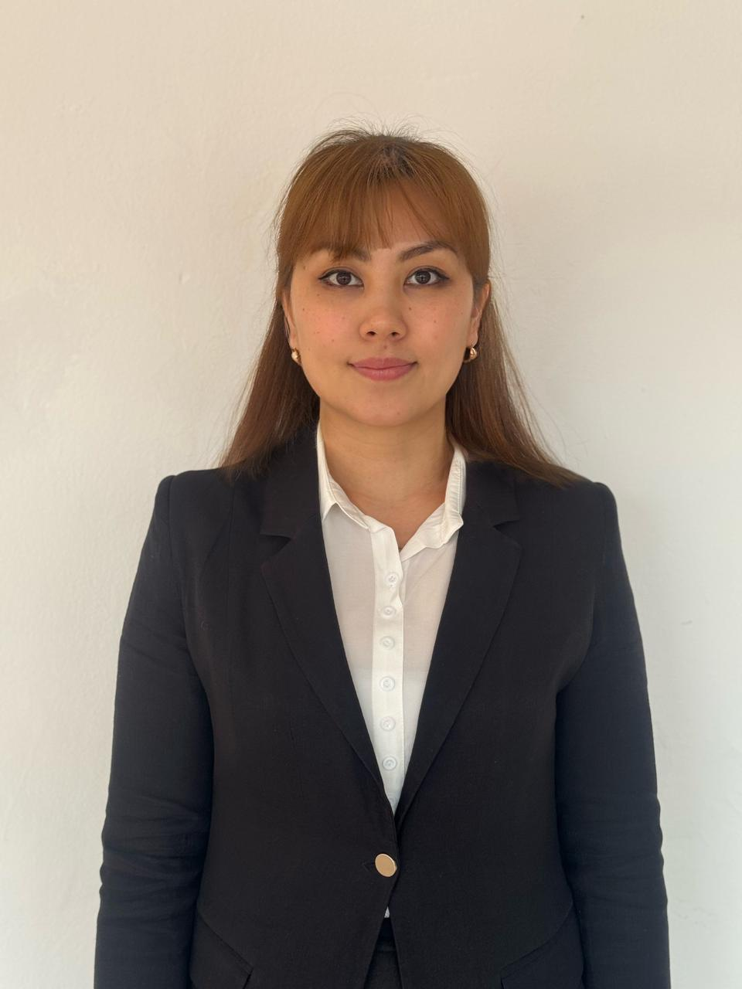
№211 орта мектеп
Құлымғалиұлы Шыңдияр 8 сынып оқушысы
Математика пәнінен І орын иегері
Әлихан Гүлнұр Батырханқызы
Математика пәні мұғалімі

Slide 14
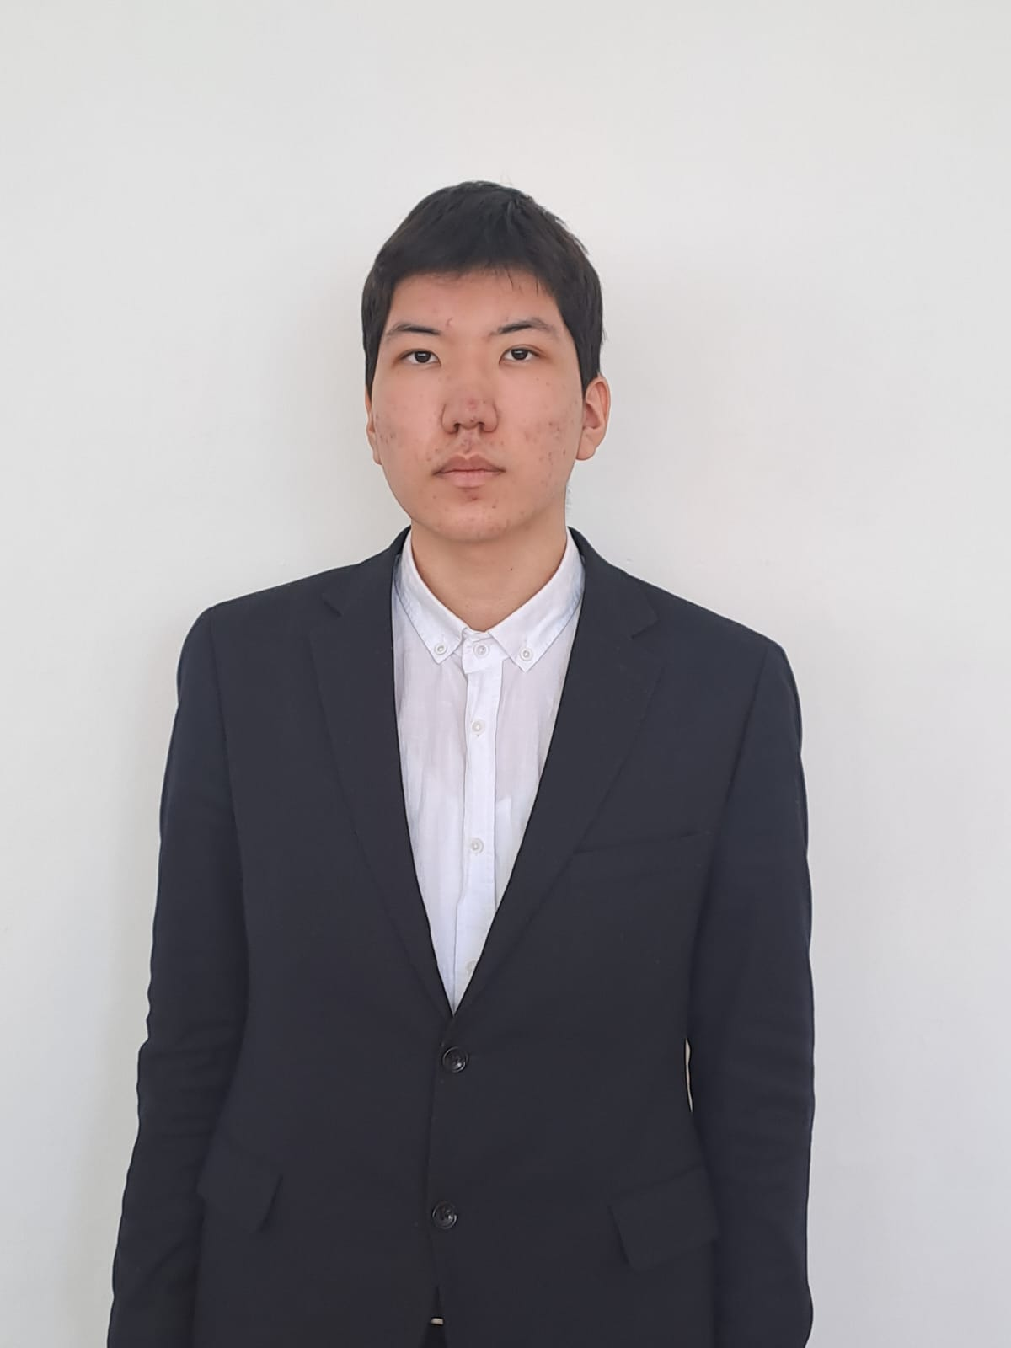
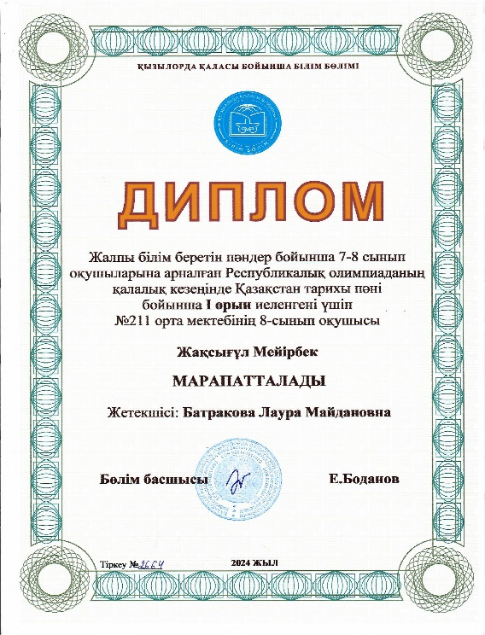
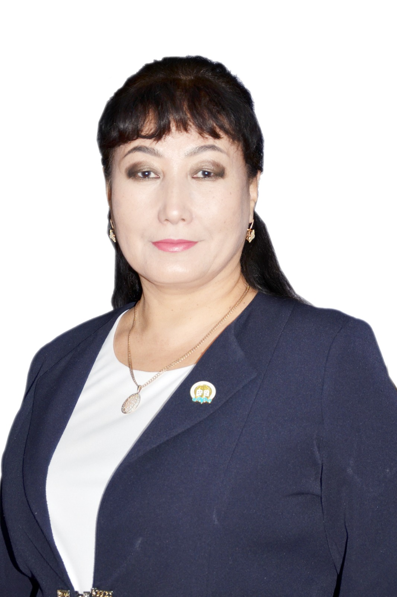
№211 орта мектеп
Батракова Лаура Майдановна
Қазақстан тарихы пән мұғалімі
Жақсығұл Мейірбек
8 сынып оқушысы
Қазақстан тарихы пәнінен І орын иегері

Slide 15
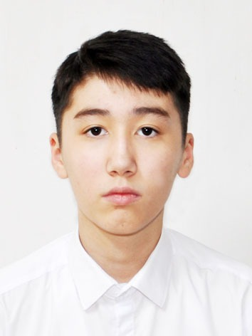
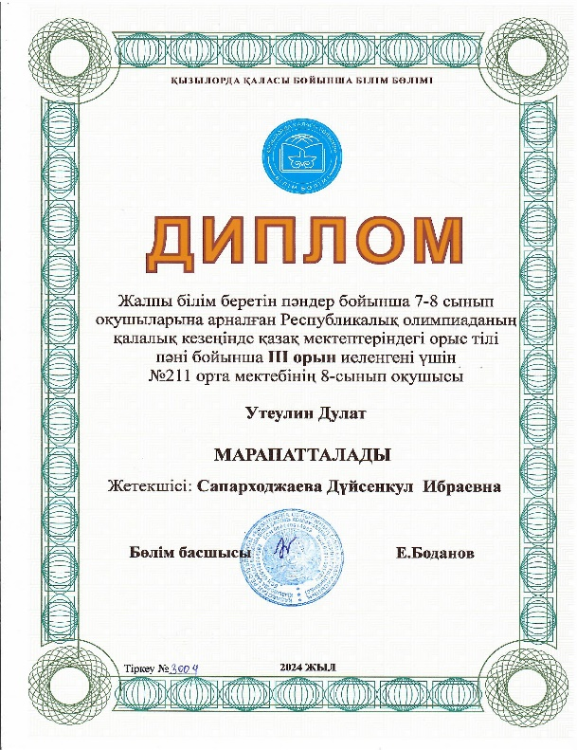
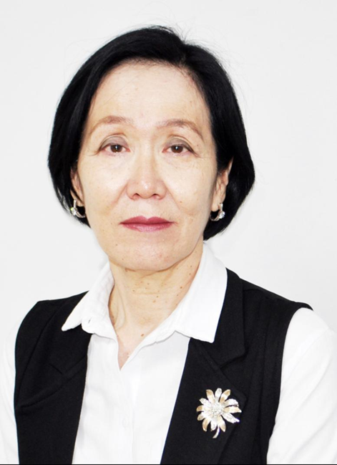
№211 орта мектеп
Утеулин Дулат
8 сынып оқушысы
Орыс тілі пәнінен ІІІ орын иегері
Сапарходжаева Дүйсенкул
Орыс тілі пән мұғалімі

Slide 16
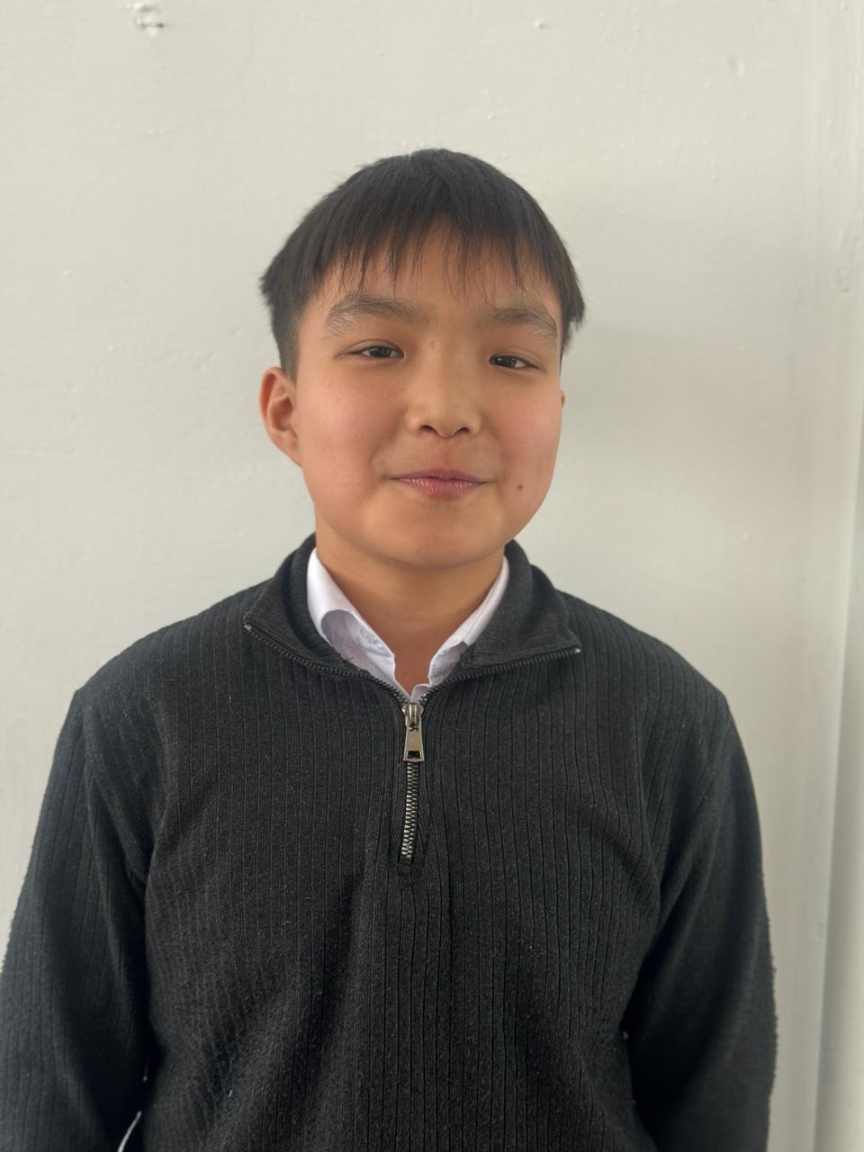
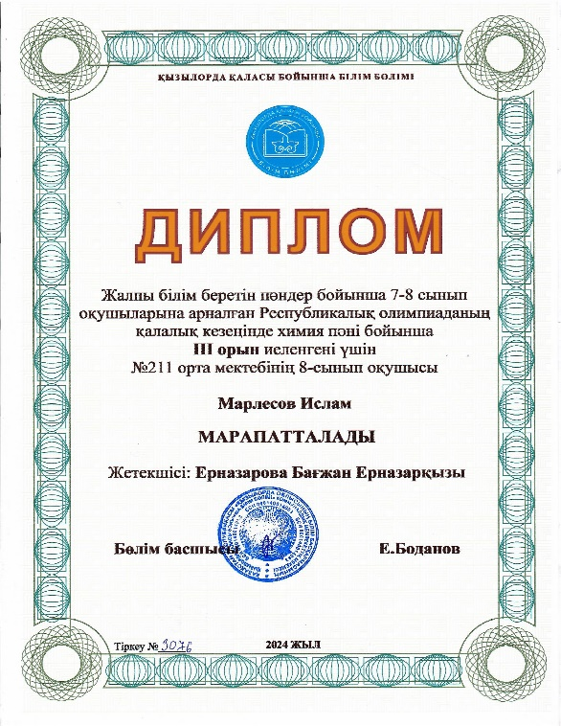
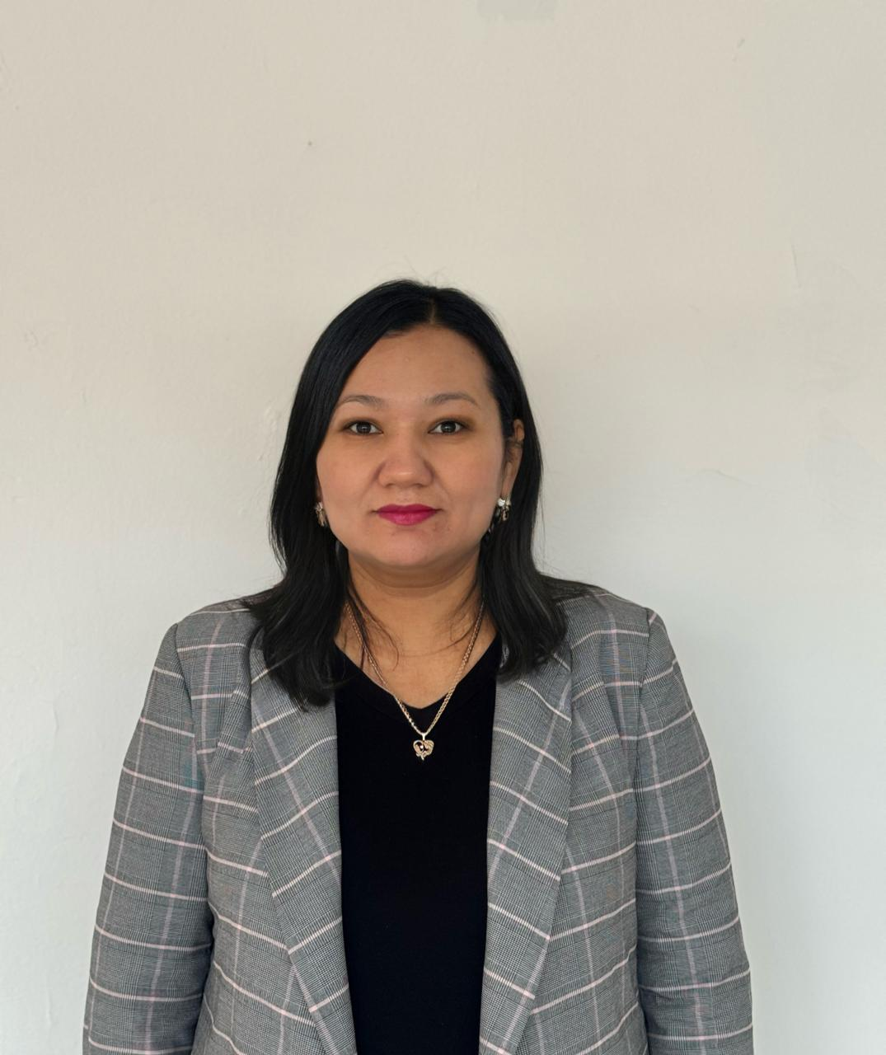
№211 орта мектеп
Марлесов Ислам
8 сынып оқушысы
Химия пәнінен ІІІ орын иегері
Ерназарова Бағжан Ерназарқызы
Химия пән мұғалімі

Slide 17
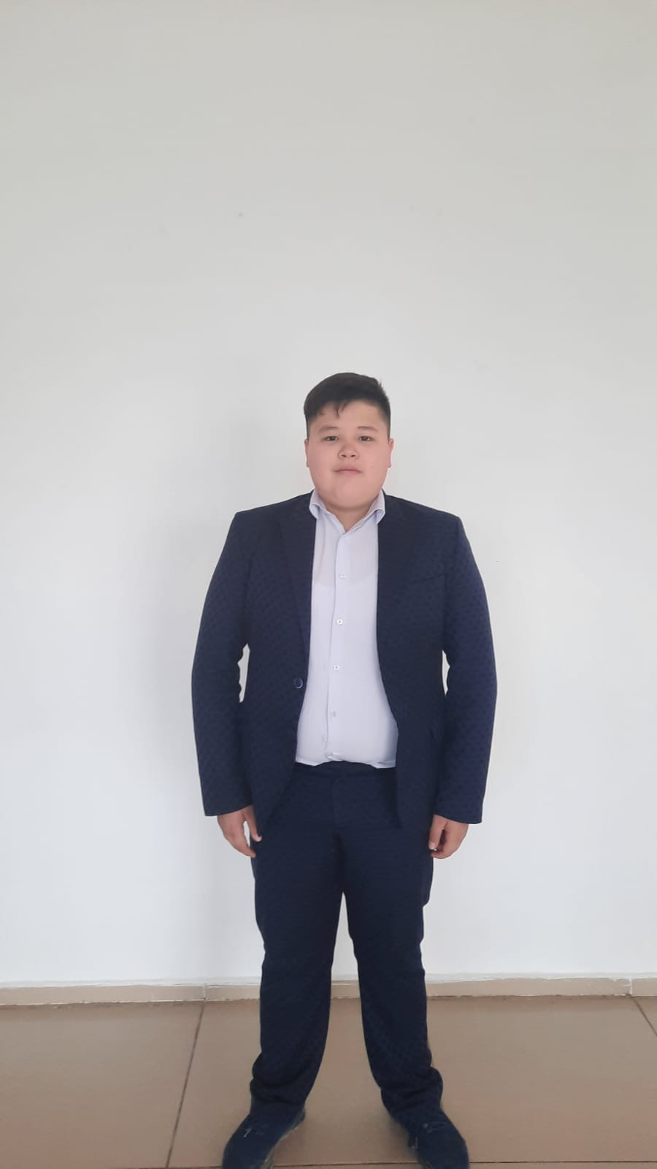
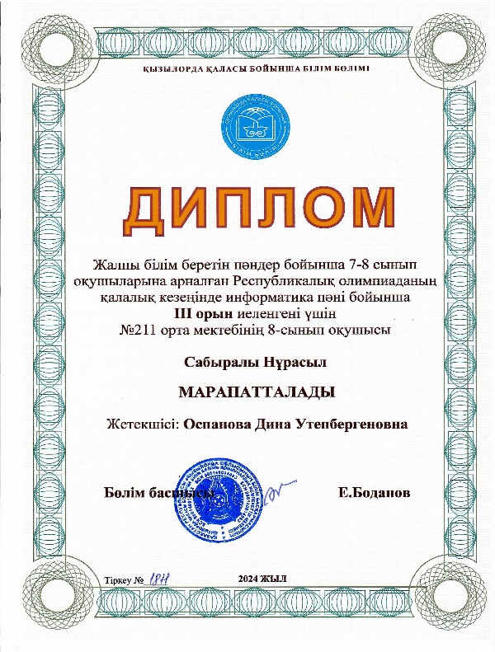
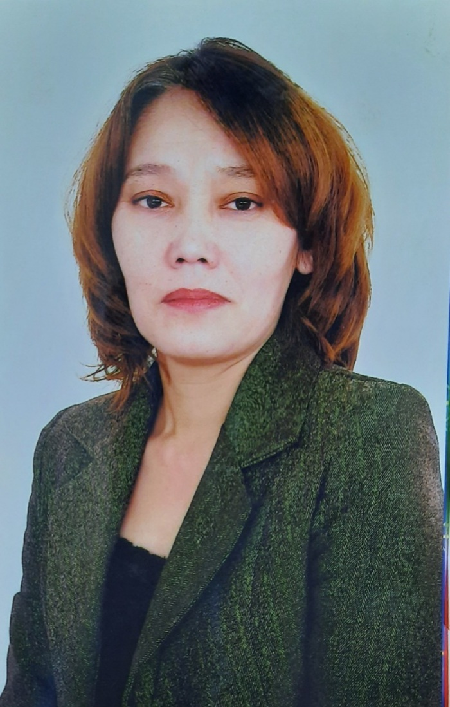
№211 орта мектеп
Сабыралы Нұрасыл
8 сынып оқушысы
Информатика пәнінен ІІІ орын иегері
Оспанова Дина Утепбергеновна
Информатика пән мұғалімі

Slide 18
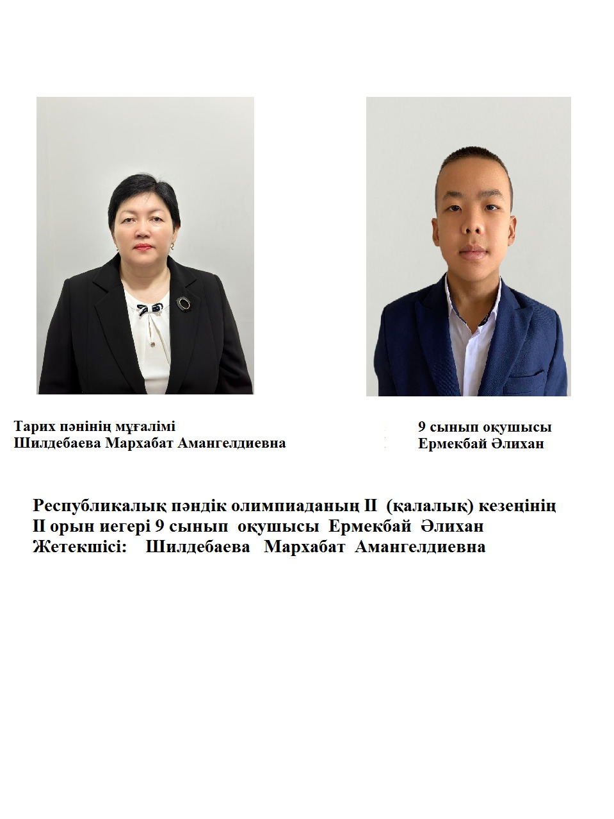
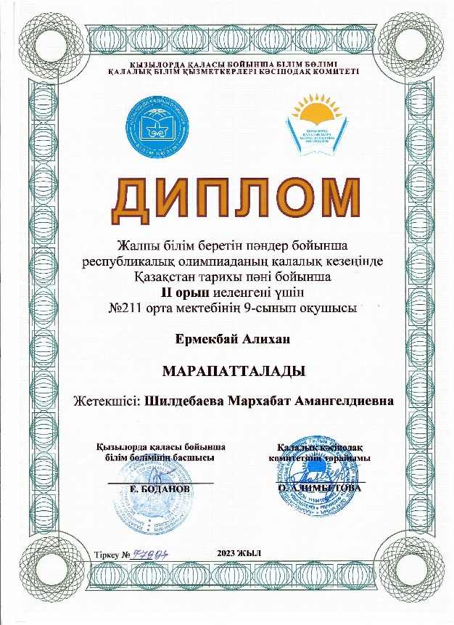
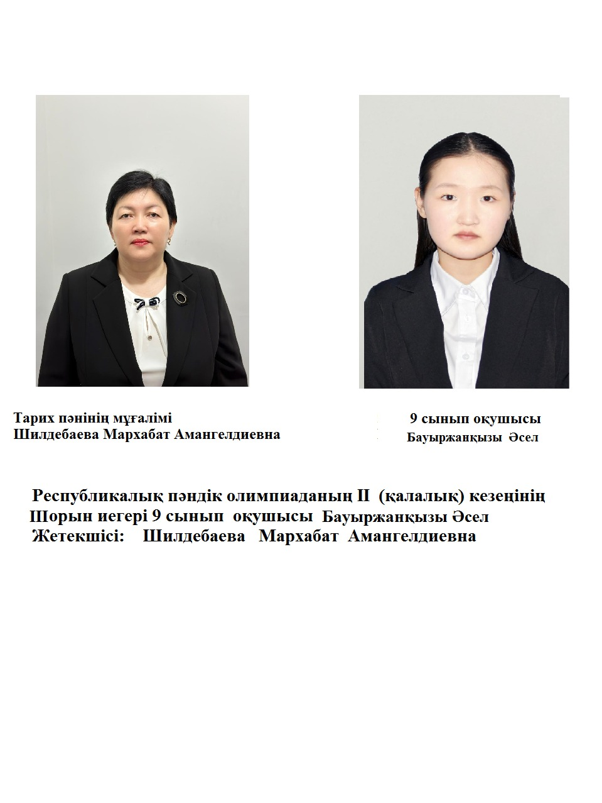
№211 орта мектеп
Ермекбай Әлихан
9-сынып оқушысы Тарих пәнінен
ІІ орын иегері
Шилдебаева Мархабат Амангелдиевна Тарих пәнінің мұғалімі

Slide 19
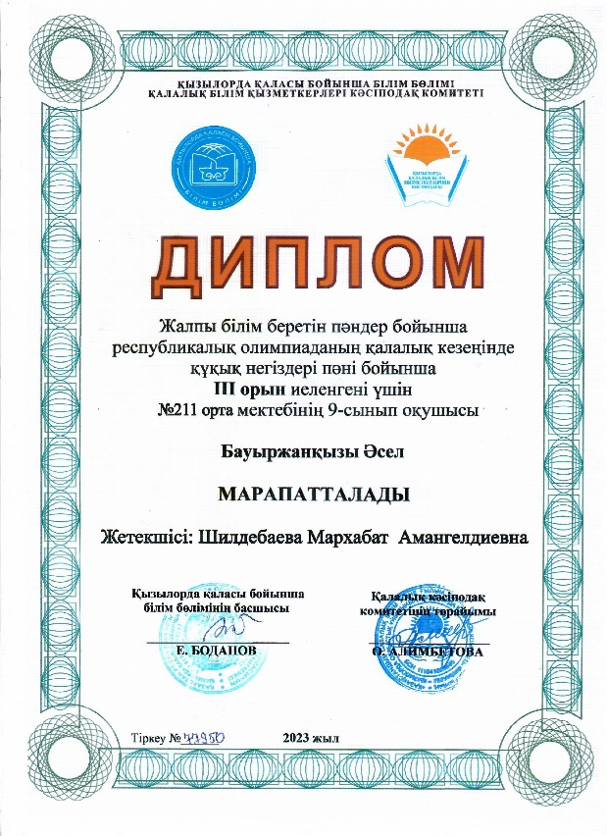
№211 орта мектеп
Бауыржанқызы Әсел
9-сынып оқушысы
Тарих пәнінен ІІІ орын иегері
Шилдебаева Мархабат Амангелдиевна Тарих пәнінің мұғалімі

Slide 20



№211 орта мектеп
Молдабек Рамазан
9-сынып оқушысы информатика пәнінен
ІІІ орын иегері
Туякбаева Гульзада Орынбасаровна
Информатика пәнінің мұғалімі

Slide 21



№211 орта мектеп
Бауыржанқызы Әсем
9-сынып оқушысы География пәнінен
ІІІ орын иегері
Ерболатова Айсұлу Амандыққызы
География пәнінің мұғалімі

Slide 22

№211 орта мектеп
Жолшора Нұртас
10-сынып оқушысы
физика пәнінен ІІ орын иегері
Асилова Гулжахан Токтамуратовна
Физика пәнінің мұғалімі

Slide 23



№211 орта мектеп
Сағатова Фариза
10-сынып оқушысы
Қазақ тілі мен әдебиеті пәнінен ІІІ орын иегері
Мизанбаева Роза Абитхановна
Қазақ тілі мен әдебиеті пәнінің мұғалімі

Slide 24



№211 орта мектеп
Даулетназар Адия
10 сынып оқушысы
География пәнінен Алғыс хат иегері
Алипбаева Гульжан
География пән мұғалімі

Slide 25


№211 орта мектеп
Батырханұлы Бекжан
11-сынып оқушысы
информатика пәнінен
ІІІ орын иегері
Куланова Айнұр Уразбековна
Информатика пәнінің мұғалімі

Slide 26



№211 орта мектеп
Сағындықова Малика 11 сынып оқушысы Математика пәнінен Алғыс хат иегері
Нұрғалиева Ләззат Ахметхалиева
Математика пән мұғалімі

